Slide 1








Научно-практическая конференция
«Система дополнительного образования как средство реализации образовательных потребностей обучающихся с особыми возможностями развития»
Информационно-методическое обеспечение ДОПОЛНИТЕЛЬНЫХ
ОБЩЕОБРАЗОВАТЕЛЬНЫХ ПРОГРАММ
для обучающихся с особыми образовательными потребностями
Шушарина Галина Сергеевна, старший преподаватель кафедры ВиДО
ГБУ ДПО ЧИППКРО, Почетный работник образования РФ
19 апреля 2018 года
г. Челябинск

Slide 2
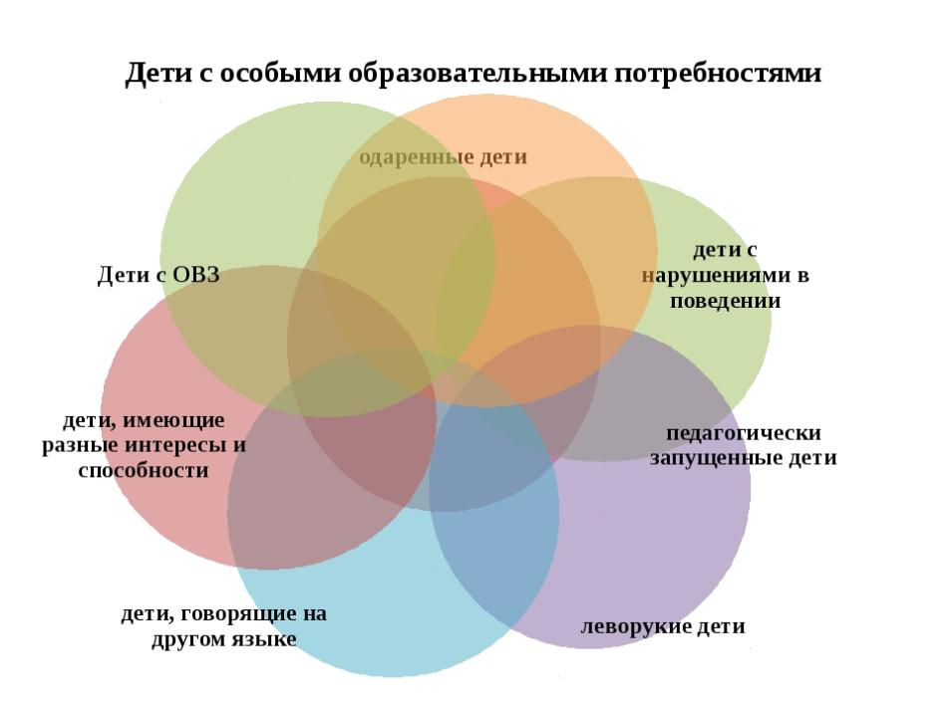



Slide 3


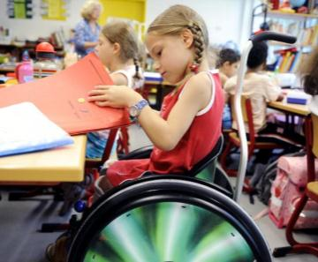


Дети с
ОСОБЫМИ образовательными потребностями – с ограниченными возможностями здоровья
Обучающийся с ОВЗ – физическое лицо, имеющее недостатки в физическом и (или) психологическом развитии, подтвержденные психолого-медико-педагогической комиссией и препятствующие получению образования без создания специальных условий
дети с нарушениями развития, вследствие которых к нему нужно применять особые образовательные программы, отличные от стандартных.

Slide 4






Категории обучающихся с ОВЗ определены в Федеральном законе №273-ФЗ «Об образовании в Российской Федерации»
(глава 11. ст. 79)
Для каких категорий обучающихся разрабатываются адаптированные образовательные программы?
с нарушениями зрения (слепые, слабовидящие)
с задержкой психического развития
Д
Е
Т
И
с умственной отсталостью
с нарушениями слуха (глухие, слабослышащие)
с расстройствами аутистического спектра
с нарушениями речи
с нарушениями опорно-двигательного аппарата
со сложными дефектами

Slide 5
Специальные условия для детей с ОВЗ:
Адаптированные образовательные программы
Специальные методы воспитания и обучения
Учебные и дидактические пособия, наглядные материалы
Технические средства коллективного и индивидуального обучения
Средства коммуникации и доступность среды обучения (воспитания)
Совокупность психолого-педагогических, медицинских, социальных и иных услуг

Slide 6
Адаптация дополнительных программ
Анализ потребностей образовательных организаций в дополнительных образовательных услугах для детей с ОВЗ показал, что актуальной является разработка адаптированных программ, которые в большей степени, чем модифицированные, смогут учитывать специфику познавательных и творческих интересов детей с различными нарушениями развития.

Slide 7
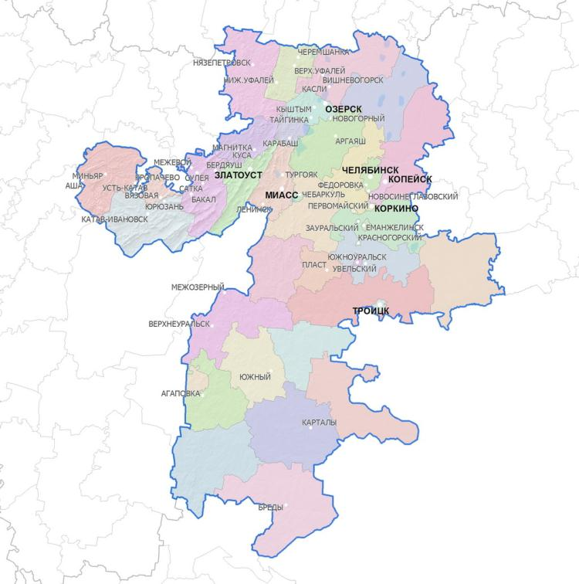
Областной конкурс дополнительных общеобразовательных программ для детей с ограниченными возможностями здоровья, детей-инвалидов (2016-2017 гг.)
ГЕОГРАФИЯ участников :
15 муниципальных образований Челябинской области:
56 конкурсных материалов
Челябинск - 8
Магнитогорск - 6
Саткинский мр - 5
Пласт - 5
Верхний Уфалей - 4
Троицк - 3

Slide 8
Критерии оценивания конкурсных материалов
Актуальность
Целостность, логичность
Методическое обеспечение
Материально-техническое обеспечение
Практическая значимость
Результативность программы
Соответствие структуры и её оформления современным требованиям

Slide 9
Оформление конкурсных материалов
Подходы к разработке дополнительных общеразвивающих программ с учётом особенностей развития детей с ограниченными возможностями здоровья : методические рекомендации / под ред. М.И. Солодковой, А.В. Ильиной. – Челябинск : ЧИППКРО, 2014. – 85 с. – [Электронный ресурс] – Режим доступа: htth://ipk74.ru//images / stories/contentimages/documents/4124-7123.pdf
(Виртуальный методический кабинет, раздел «Образование детей с ограниченными возможностями здоровья»
Письмо МОиН РФ от 29 марта 2016г. № ВК-641/09 «О направлении методических рекомендаций» (Методические рекомендации по реализации адаптированных дополнительных общеобразовательных программ, способствующих социально-психологической реабилитации, профессиональному самоопределению детей с ограниченными возможностями здоровья, включая детей-инвалидов, с учетом их особых образовательных потребностей)

Slide 10
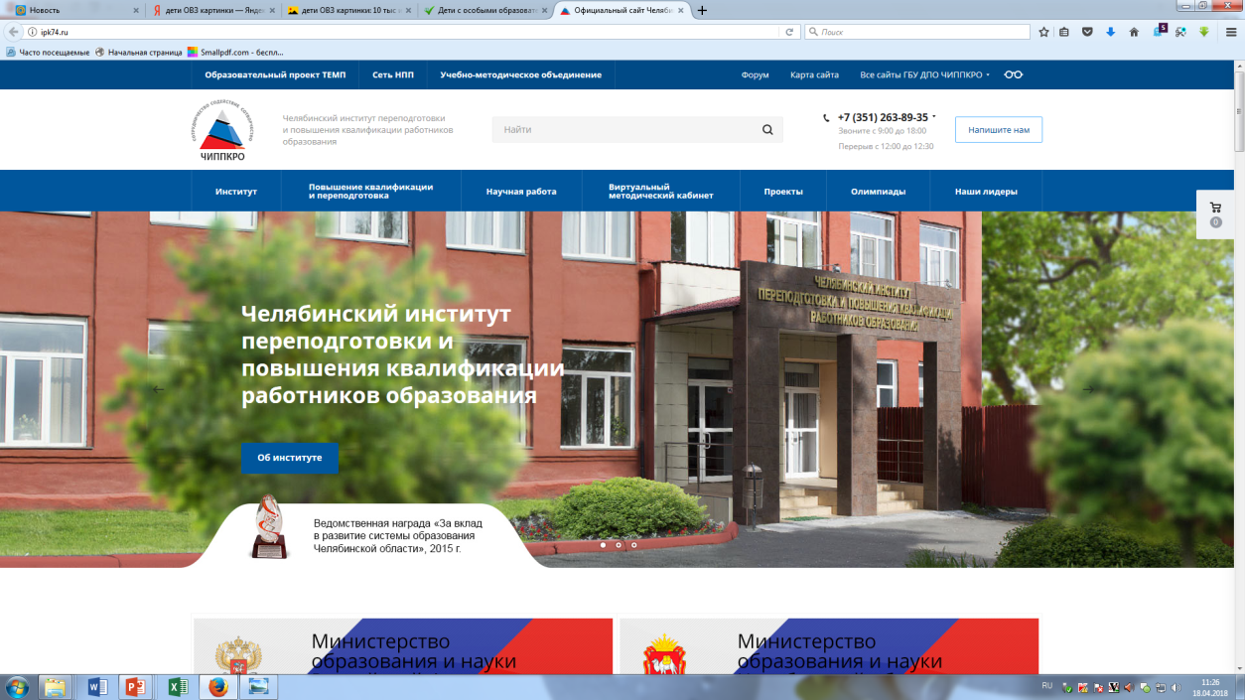

Slide 11
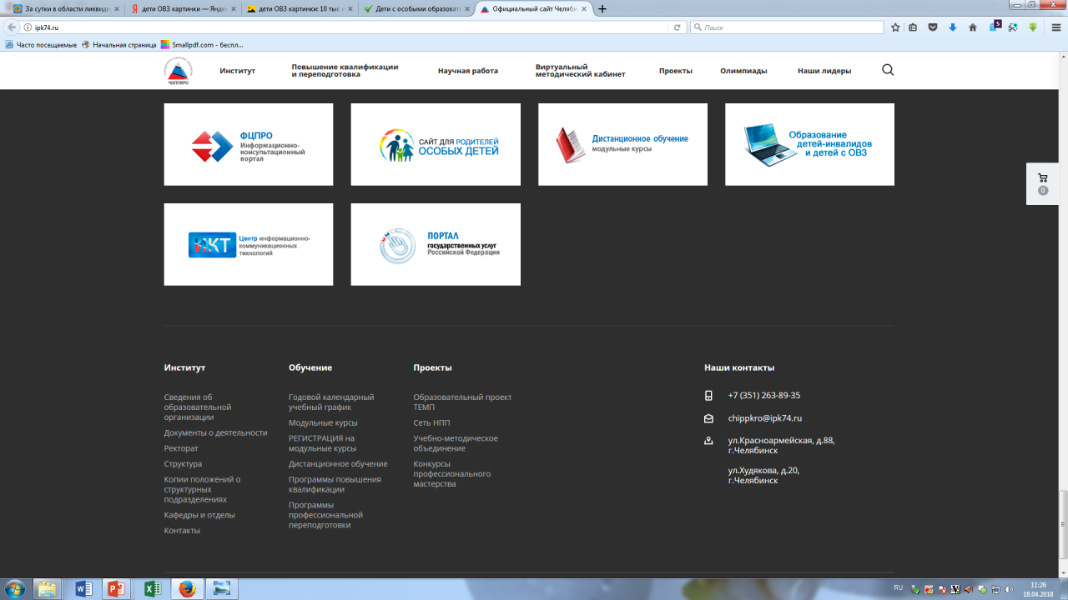

Slide 12


Slide 13
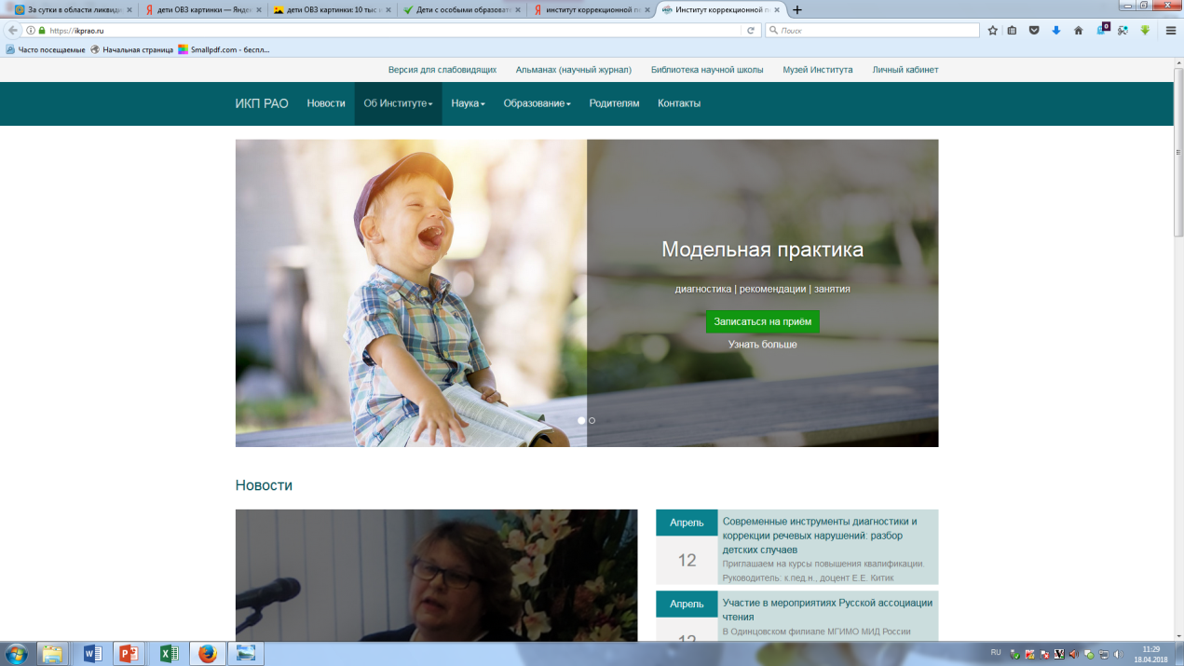

Институт коррекционной педагогики
Российской академии образования

Slide 14
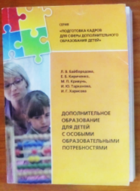

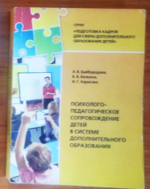
Дополнительное образование для детей с особыми образовательными потребностями : учебное пособие / под ред. Л. В. Байбородовой, А. В. Золотаревой. – Ярославль : РИО ЯГПУ, 2014. - 315 с.
Инклюзивное образование : практики дополнительного образования детей: методические рекомендации / Г. О. Рощина, Н. В. Румянцева, Н. Ю. Халилова [и др.] . – под ред. А. В. Золотаревой. – Ярославль : РИО ЯГПУ, 2016. – 136 с.
Психолого-педагогическое сопровождение детей в системе дополнительного образования : учебное пособие / под ред. Л. В. Байбородовой, А. В. Золотаревой. – Ярославль : РИО ЯГПУ, 2014. - 416 с.

Slide 15


Министерство образования и науки Челябинской области
Государственное бюджетное учреждение
дополнительного профессионального образования
«Челябинский институт переподготовки
и повышения квалификации работников образования»
Региональный репозиторий дополнительных общеобразовательных программ

Slide 16

Региональный репозиторий дополнительных образовательных программ
Репозиторий – это место, где хранятся и поддерживаются какие-либо данные
Цель – обеспечить способ и место для централизованного и долговременного хранения полных текстов дополнительных общеобразовательных программ и других информационных объектов в электронном виде, получивших рекомендации экспертного сообщества на размещение
.
Задачи:
1. Способствовать созданию банка качественных по содержанию и структуре дополнительных общеобразовательных программ.
2. Создать реестр дополнительных общеобразовательных программ.

Slide 17

Контакты:
Кафедра воспитания и дополнительного образования: тел.(8351)232-06-18 e-mail: vidokaf@mail.ru

Slide 18

Региональный репозиторий
+
Решение о внесении в репозиторий
-
Общественно-профессиональная экспертиза
Заявка/рекомендация к размещению
доработка

Slide 19
Методическое сопровождение детей с ОВЗ в дополнительном образовании
Заключение ПМПК о состоянии здоровья ребенка, его диагноза.
Копия индивидуальной программы реабилитации ребенка-инвалида.
Адаптированная общеобразовательная программа объединения.
Лист (карта) индивидуального сопровождения ребенка с ОВЗ в учреждении дополнительного образования.

